Slide 1

Subquery

Slide 2
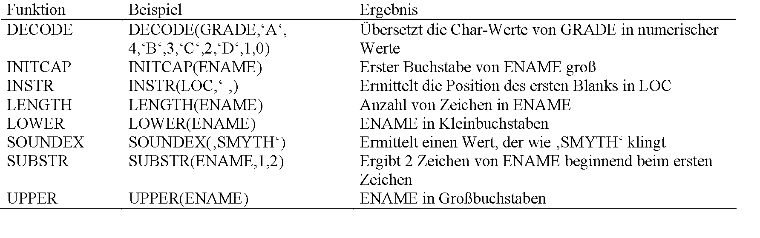

Zeichenkettenfunktion

Slide 3
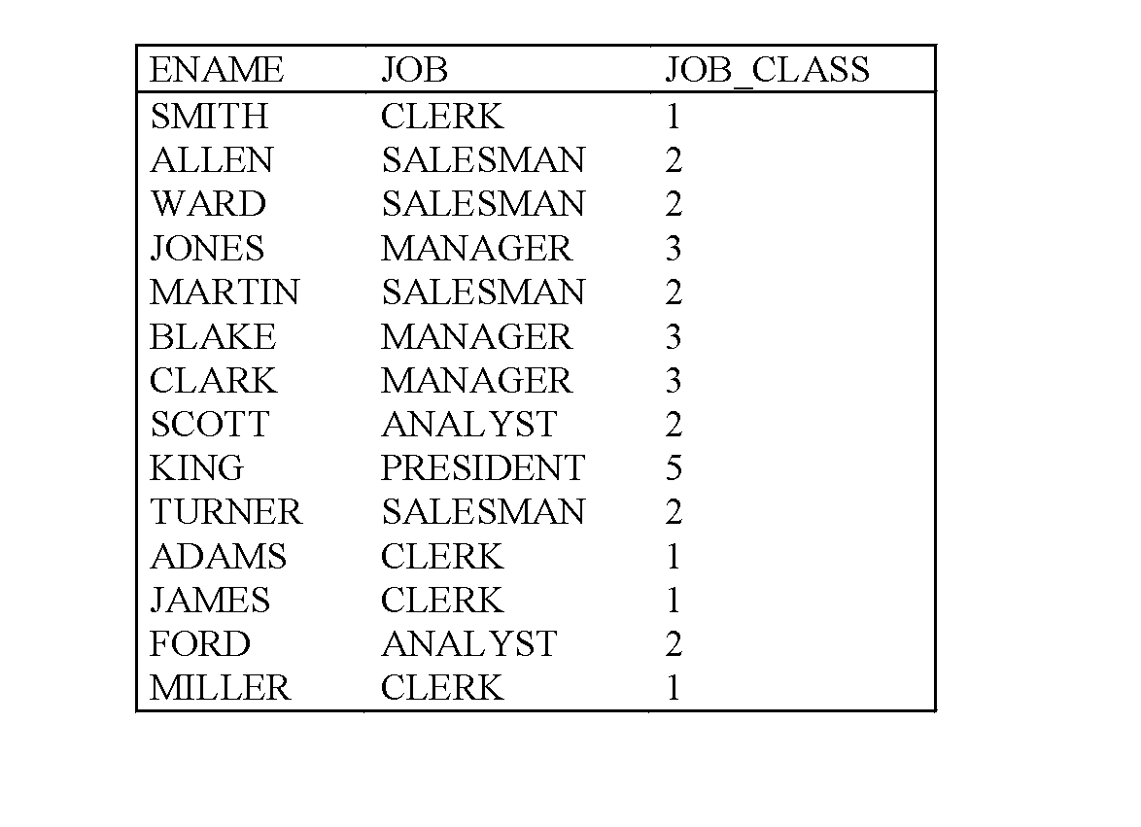
Beispiel
SELECT INITCAP(ENAME)
FROM EMP
WHERE UPPER(ENAME) = ’WARD‘;
SELECT ENAME,JOB,
DECODE(JOB,‘CLERK‘,1,‘MANAGER’,3,
’PRESIDENT‘,5,2) JOB_CLASS
FROM EMP;

Slide 4
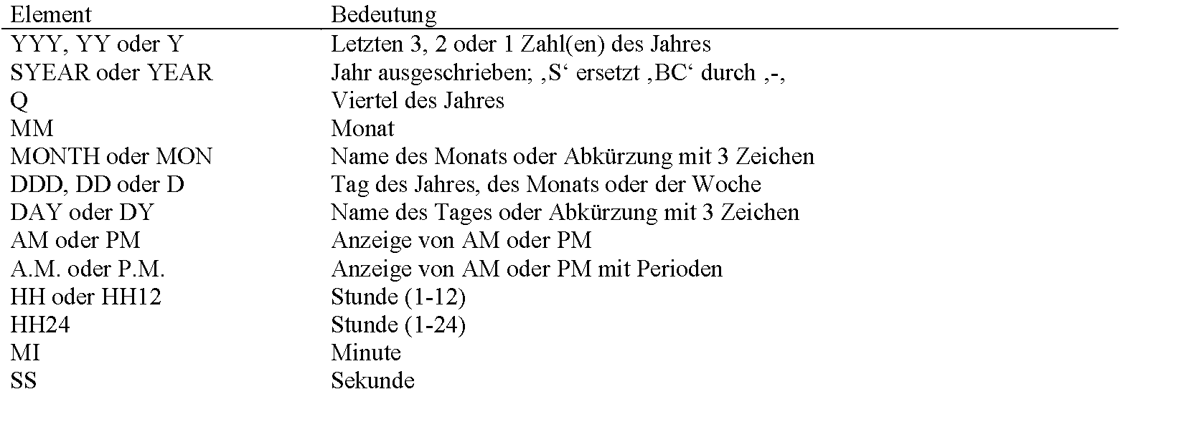
Datumswerte
SELECT ENAME, TO_CHAR(HIREDATE,‘MM/DD/YY‘) HIRE_DATE
FROM EMP
WHERE DEPTNO = 20;

Slide 5
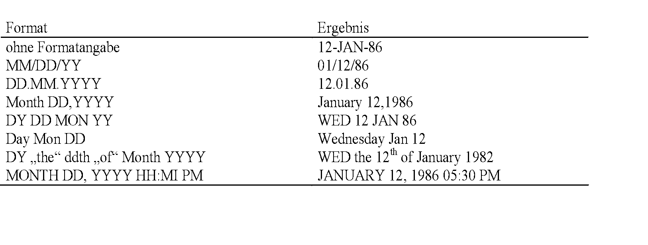
Beispiel

Slide 6
Beispiel
Für jeden Mitarbeiter das Datum der 1-jährigen Firmenzugehörigkeit
SELECT ENAME,HIREDATE,HIREDATE+365 ONEYEAR
FROM EMP;
Besser:
SELECT ENAME, HIREDATE, ADD_MONTHS(HIREDATE,12) ONEYEAR
FROM EMP;

Slide 7
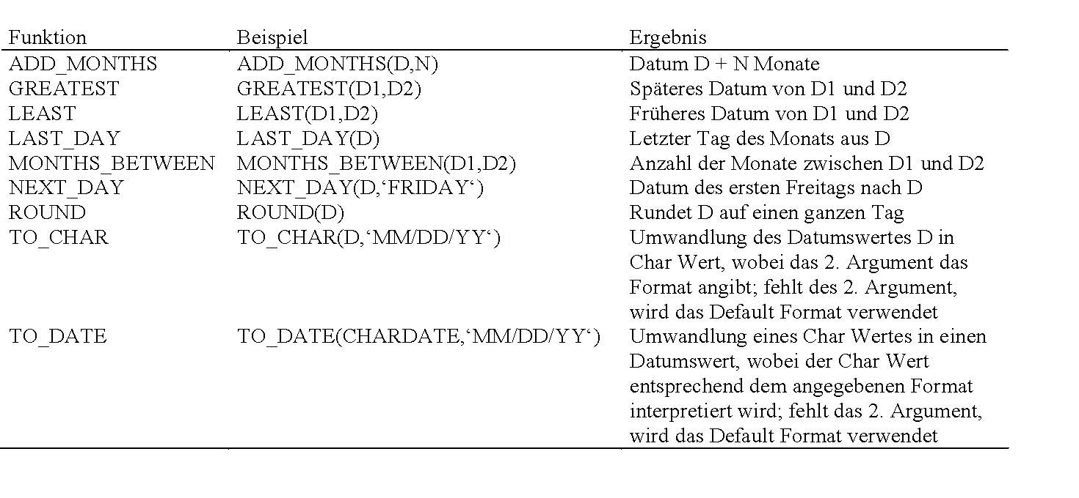
Datumsfunktionen

Slide 8
Standardeinstellungen I
Die Standardeinstellung kann geändert werden mit:
ALTER SESSION
SET NLS_DATE_FORMAT = 'YYYY MM DD HH24:MI:SS‘;
SELECT TO_CHAR(SYSDATE) Today
FROM DUAL;
TODAY
-------------------
1997 08 12 14:25:56
Änderung des Datumsformats 🡪 Französisch
ALTER SESSION SET NLS_DATE_LANGUAGE = French;
Ergebnis:
Mardi 28 Février 1997

Slide 9
Datum und Uhrzeit
Wird ein Datum von einem anderen abgezogen, so ist das Ergebnis eine
Kommazahl, falls die Tageszeit der beiden Werte unterschiedlich ist.
Datum1: 3-JAN-87 11:00 AM
Datum2: 5-JAN-87 05:00 PM
Datum2 - Datum1: 2.25 (2 Tage und 6 Stunden)
Datum1: 3-Jan-87 05:00 PM
Datum2: 5-JAN-87 11:00 AM
Datum2-Datum1: 1.75 (1 Tag und 18 Stunden)

Slide 10
Pseudocolumn SYSDATE
SYSDATE liefert das aktuelle Datum. Da SYSDATE keine aktuelle Spalte in
einer Tabelle ist, werden solche Spalten auch als Pseudo – Columns
bezeichnet.
Ausgabe des aktuellen Datums:
SELECT SYSDATE
FROM EMP
WHERE ENAME = 'SMITH';
Warum einschränkende WHERE Bedingung?

Slide 11
Übung
Wie spät ist es?
SELECT TO_CHAR(SYSDATE,‘DD-MON-YY HH:MM PM‘) TODAY
FROM EMP
WHERE ENAME = ‘SMITH‘;
(besser: Verwendung der Tabelle DUAL)
SELECT SYSDATE
FROM DUAL;

Slide 12
EXTRACT
Entnimmt aus einem datetime Feld einen spezifizierten Teilstring
EXTRACT ((year | month | day | hour | minute | second) FROM expression)
Beispiel
SELECT ename, empno , hiredate
FROM emp
WHERE EXTRACT(YEAR FROM TO_DATE (hiredate, 'DD-MM-YYYY')) > 81
ORDER BY hiredate;

Slide 13
Beispiel
In welchem Monat gab es mehr als 2 Neuaufnahmen?
select extract (month from hiredate) Monat , count(*) Anzahl from emp
group by extract (month from hiredate)
having count(*) > 2
MONAT ANZAHL
--------------------------------------
12 4

Slide 14
NULL Values
Anzeige aller Mitarbeiter, die nicht auf Provisionsbasis arbeiten.
SELECT ENAME,SAL,COMM,JOB
FROM EMP
WHERE COMM IS (NOT) NULL;
Alle Mitarbeiter, deren Provision von 500.- verschieden ist. (auch NULL ist von 500
verschieden)
SELECT ENAME,SAL,COMM,JOB
FROM EMP
WHERE COMM != 500;
Mitarbeiter, deren Feld COMM einen Null-Wert enthalten, werden nicht ausgegeben,
obwohl eigentlich die Suchbedingung (!=500) erfüllt wäre. Um diese Mitarbeiter mit
auszugeben, müsste die Suchbedingung COMM != 500 OR COMM IS NULL lauten.

Slide 15
NULL Values
Was ist die Position der Zeilen mit NULL Values in der
Sortierreihenfolge?

Slide 16
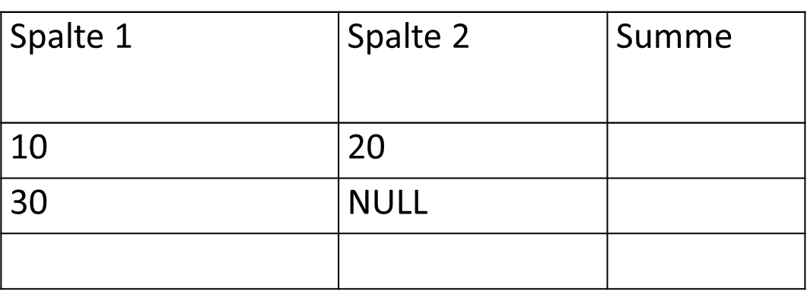
Übung
Was liefert die Zeilensumme / Spaltensumme?

Slide 17
Übung
create table mist (spalte1 number, spalte2 number)
insert into mist values (10,20)
insert into mist values (30,NULL)
commit
select spalte1 + nvl(spalte2,0) from mist
SPALTE1+NVL(SPALTE2,0)
---------------------------------------
30
30
select spalte1 + spalte2 from mist
SPALTE1+SPALTE2
---------------------------------------
30
select spalte1, spalte2 from mist
SPALTE1 SPALTE2
---------- ----------
10 20
30
select sum(spalte1), sum(spalte2) from mist
SUM(SPALTE1) SUM(SPALTE2)
---------------- ---------------------------------------
40 20

Slide 18
NVL Funktion
Ausgabe des gesamten Verdienstes der Mitarbeiter in Abteilung 30.
SELECT ENAME,JOB,SAL,COMM,SAL+NVL(COMM,0)
FROM EMP
WHERE DEPTNO = 30;
Ein NULL – Value in dieser Spalte wird durch diesen Wert ersetzt.

Slide 19
Subqueries
Liste alle Mitarbeiter, die den gleichen Job wie JONES haben:
Ermittlung des Jobs von JONES:
SELECT JOB Ergebnis: MANAGER
FROM EMP
WHERE ENAME = 'JONES';
Ermittlung aller Manager:
SELECT ENAME,JOB
FROM EMP
WHERE JOB = 'MANAGER';

Slide 20
Subqueries
SELECT ENAME, JOB
FROM EMP
WHERE JOB =
(SELECT JOB
FROM EMP
WHERE ENAME = ‚JONES‘);

Slide 21
Subquery
Alle Mitarbeiter, die mehr verdienen als irgendein Mitarbeiter aus Abteilung 30:
SELECT SAL,JOB,ENAME,DEPTNO
FROM EMP
WHERE SAL > (SELECT MIN(SAL) FROM EMP WHERE DEPTNO = 30);
… die mehr verdienen als jeder ….
…. (SELECT MAX(SAL)…….

Slide 22
Übung
Ermittlung aller Mitarbeiter mit gleichem Job und Gehalt wie FORD:
SELECT ENAME,JOB,SAL
FROM EMP
WHERE (JOB,SAL) =
(SELECT JOB,SAL
FROM EMP
WHERE ENAME = ‘FORD‘);

Slide 23
Übung
Ermittlung aller Mitarbeiter, die entweder den gleichen Job wie JONES haben oder deren Gehalt größer gleich dem von FORD ist:
SELECT ENAME,JOB,DEPTNO,SAL
FROM EMP
WHERE JOB =
(SELECT JOB
FROM EMP
WHERE ENAME = 'JONES‘)
OR SAL >=
(SELECT SAL
FROM EMP
WHERE ENAME = 'FORD‘)
ORDER BY JOB,SAL;

Slide 24
Übung
Alle Mitarbeiter aus Abteilung 10, die einen Job haben wie irgendein Mitarbeiter aus Abteilung 30:
SELECT ENAME, JOB
FROM EMP
WHERE DEPTNO = 10
AND JOB IN
(SELECT JOB
FROM EMP
WHERE DEPTNO = 30);

Slide 25
Beispiel
Liste der Mitarbeiter aus Abteilung 10 mit einem Job, der auch von einem Mitarbeiter aus der Abteilung mit dem Namen „SALES“ ausgeübt wird
SELECT ENAME,JOB
FROM EMP
WHERE DEPTNO = 10
AND JOB IN
(SELECT JOB
FROM EMP
WHERE DEPTNO =
(SELECT DEPTNO
FROM DEPT
WHERE DNAME = ‘SALES‘));

Slide 26
Übung
Zeige diejenigen Mitarbeiter, die den gleichen Job haben wie ein Mitarbeiter aus ‚CHICAGO‘
SELECT ENAME,JOB
FROM EMP
WHERE JOB IN
(SELECT JOB
FROM EMP,DEPT
WHERE LOC = ‚CHICAGO‘
AND EMP.DEPTNO = DEPT.DEPTNO);

Slide 27
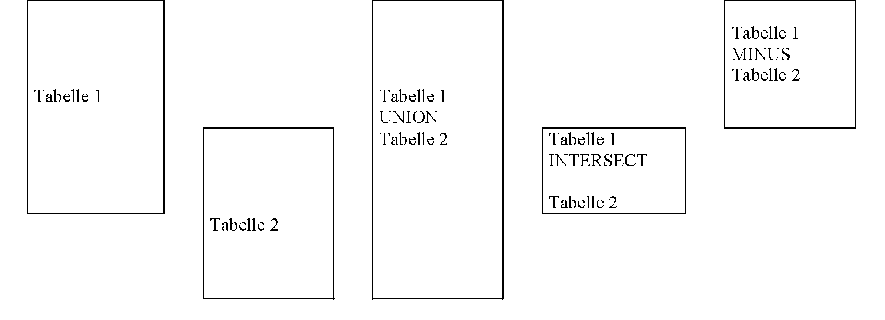
Mengenoperatoren

Slide 28
Beispiel
Alle Mitarbeiter mit dem gleichen Gehalt wie SCOTT oder WARD
SELECT ENAME,JOB,SAL
FROM EMP
WHERE SAL IN
(SELECT SAL
FROM EMP
WHERE ENAME = ‘SCOTT‘
UNION
SELECT SAL
FROM EMP
WHERE ENAME = ‘WARD‘);
Einfacher, aber langsamer
WHERE ENAME = 'SCOTT‘ OR ENAME = 'WARD‘
oder durch
WHERE ENAME IN ('SCOTT‘,‘WARD‘)

Slide 29
Abhängige Subqueries
Alle Mitarbeiter, deren Gehalt höher ist als der Durchschnittsgehalt ihrer Abteilung.
Dazu benötigt man ein Hauptquery, um die Zeilen aus der Tabelle EMP auszuwählen:
SELECT DEPTNO,ENAME,SAL
FROM EMP
WHERE SAL > (Abteilungsdurchschnittsgehalt für die DEPTNO der aktuellen Zeile);
Das Subquery soll also das Durchschnittsgehalt der Abteilung, die zur momentan ausgewählten Zeile gehört, berechnen:
(SELECT AVG(SAL)
FROM EMP
WHERE DEPTNO = (momentaner Wert von DEPTNO));

Slide 30
SQL Lösung
SELECT DEPTNO,ENAME,SAL
FROM EMP X
WHERE SAL >
(SELECT AVG(SAL)
FROM EMP
WHERE DEPTNO = X.DEPTNO)
ORDER BY DEPTNO;

Slide 31
Subqueries zur Prüfung auf Existenz
Gesucht sind diejenigen Abteilungen, in denen mindestens ein Mitarbeiter beschäftigt ist
SELECT *
FROM DEPT
WHERE EXISTS
(SELECT *
FROM EMP
WHERE EMP.DEPTNO = DEPT.DEPTNO);
Der logische Ausdruck EXISTS(Subquery) ist wahr, wenn das Subquery mindestens eine Zeile als Ergebnis liefert, sonst falsch. Es wird üblicherweise an der Stelle verwendet, an der ein IN mit einem Subquery verwendet werden könnte, aber mit folgendem Unterschied: Es wird üblicherweise nur mit einem correlated Subquery verwendet.

Slide 32
EXISTS
Äquivalent dazu ist folgendes Statement ohne EXISTS:
select *
from dept
where dept.deptno in (select deptno
from emp);
Dieses Ergebnis könnte auch mit einem Join zwischen EMP und DEPT erzielt werden. Ein Join ist aber im Gegensatz zur Lösung mit EXISTS laufzeitintensiver

Slide 33
Subselect oder Join?
Äquivalent zu den beiden vorher beschrieben Statements ist auch:
select distinct d.deptno, d.dname, d.loc
from dept d, emp
where emp.deptno = d.deptno

Slide 34
Übung
Auswahl aller Abteilungen, die einen Mitarbeiter aufweisen, der über 1000.- verdient.
SELECT *
FROM DEPT
WHERE EXISTS
(SELECT *
FROM EMP
WHERE EMP.DEPTNO = DEPT.DEPTNO
AND EMP.SAL > 1000);

Slide 35
Übung
Ausgabe derjenigen Abteilungen, in der jeder Mitarbeiter über 1000.- verdient.
Entspricht: ‚Kein Mitarbeiter verdient weniger als 1000.- oder gleich 1000.-.
SELECT *
FROM DEPT
WHERE NOT EXISTS
(SELECT *
FROM EMP
WHERE EMP.DEPTNO = DEPT.DEPTNO
AND EMP.SAL <= 1000);

Slide 36
Fortsetzung Übung
Da die Abteilung 40 keinen Mitarbeiter hat, liefert das ‚innere‘ SELECT keine Zeile, NOT EXISTS ist daher auch für Abteilung 40 wahr. Um schließlich das gewünschte Ergebnis zu erhalten, muss NOT EXISTS und EXISTS in folgender Weise verwendet werden:
SELECT *
FROM DEPT
WHERE NOT EXISTS
(SELECT *
FROM EMP
WHERE EMP.DEPTNO = DEPT.DEPTNO
AND EMP.SAL <= 1000)
AND EXISTS
(SELECT *
FROM EMP
WHERE EMP.DEPTNO = DEPT.DEPTNO);

Slide 37
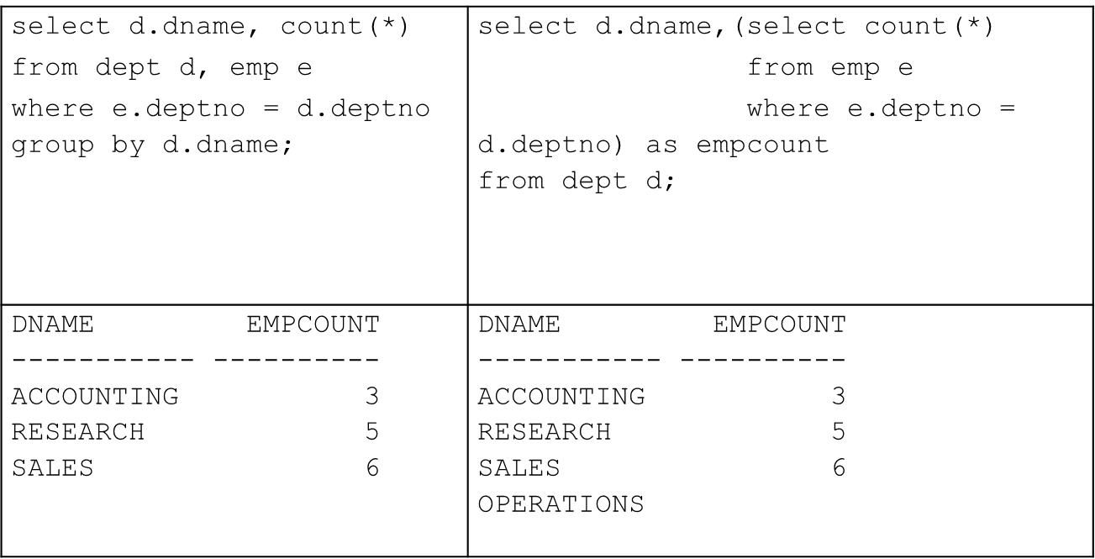
Subquery in der Projektion

Slide 38
Subquery in derm FROM Klausel
Gesucht ist der Durchschnitt aller Abteilungsgehaltssummen, die über 9000,-- liegen.
select avg(abteilungsgehaltssum)
from (select deptno, sum(sal) as
abteilungsgehaltssum
from emp
group by deptno
having sum(sal) > 9000
)

Slide 39
Flashback Query
Nachdem ein schreibender Benutzer seine Änderungen mit COMMIT bestätigt hat, wird das before image nicht mehr benötigt. Aus Performancegründen wird dieses Image allerdings erst dann gelöscht, wenn wieder Platz im Undo Tablespace benötigt wird. Bis dahin kann mittels Flashback Query auf diese ‘alten’ Daten zugegriffen werden.
select * from emp
as of timestamp systimestamp - interval '5' minute
(hier wird der Zustand von vor 5 Minuten angezeigt)

Slide 40
ENDE

